Slide 1
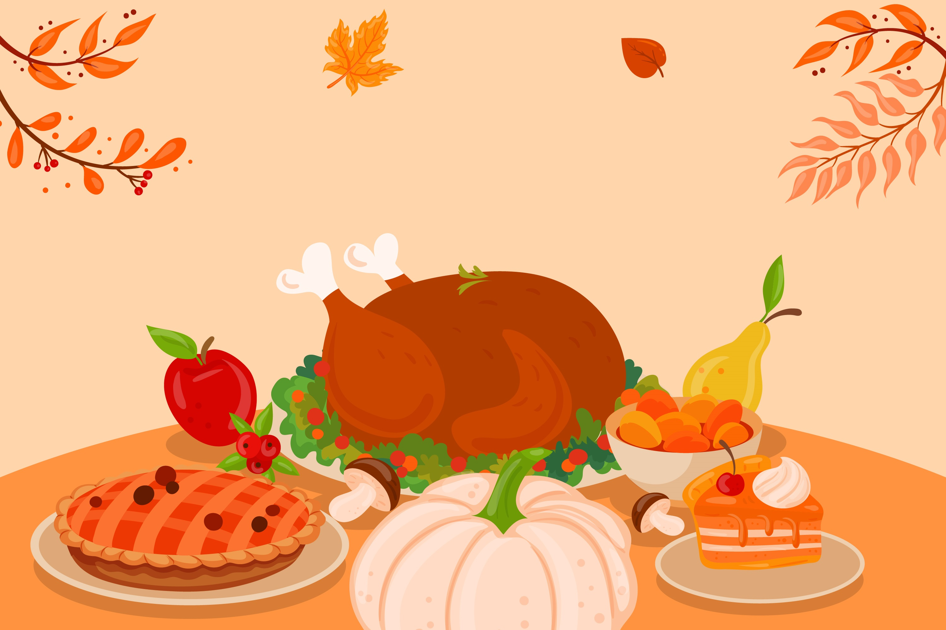
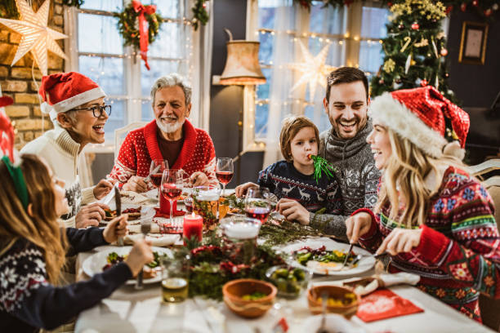
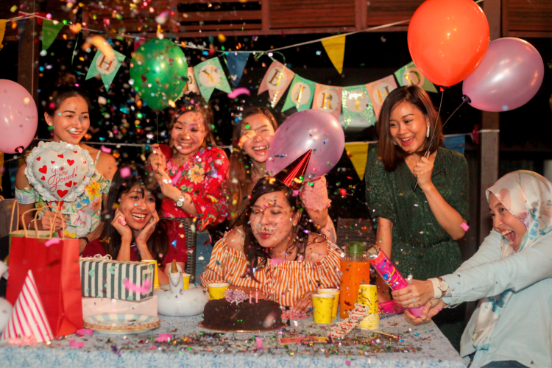
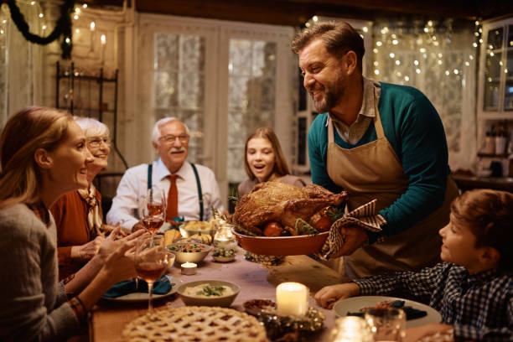
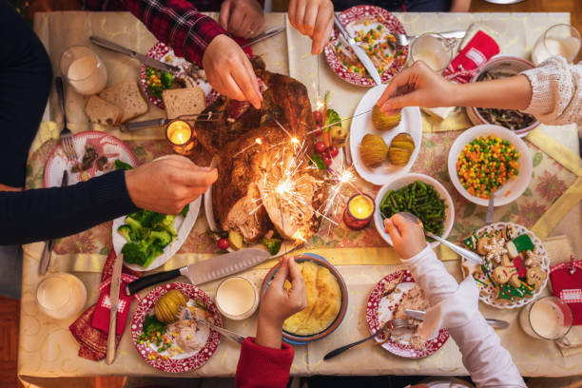

Slide 2


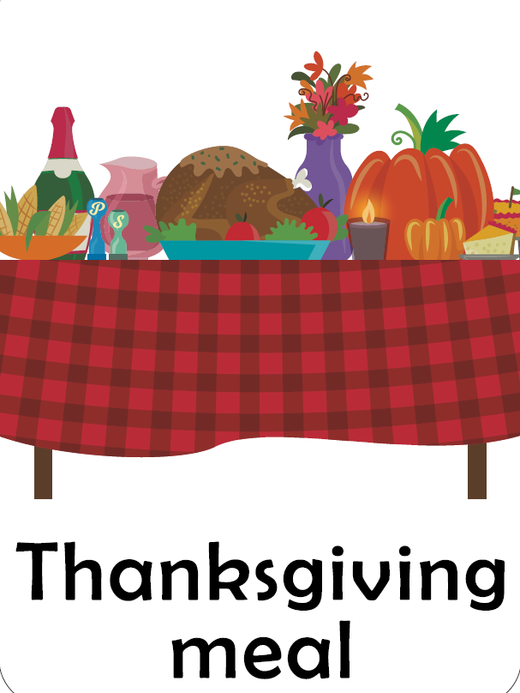
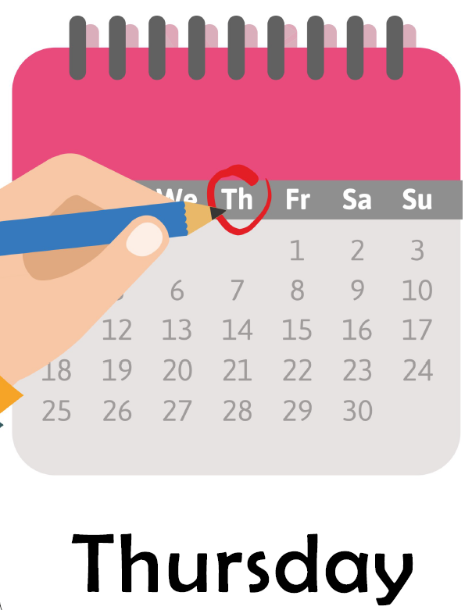

What is a “Thanksgiving day”?

Slide 3
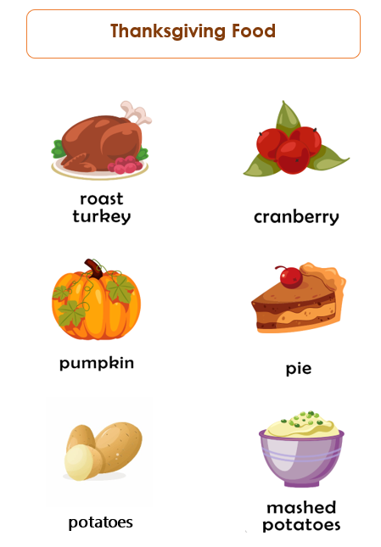
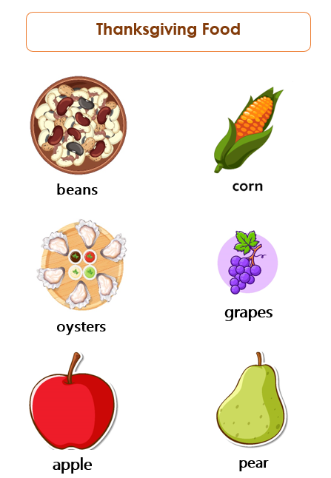


Slide 4

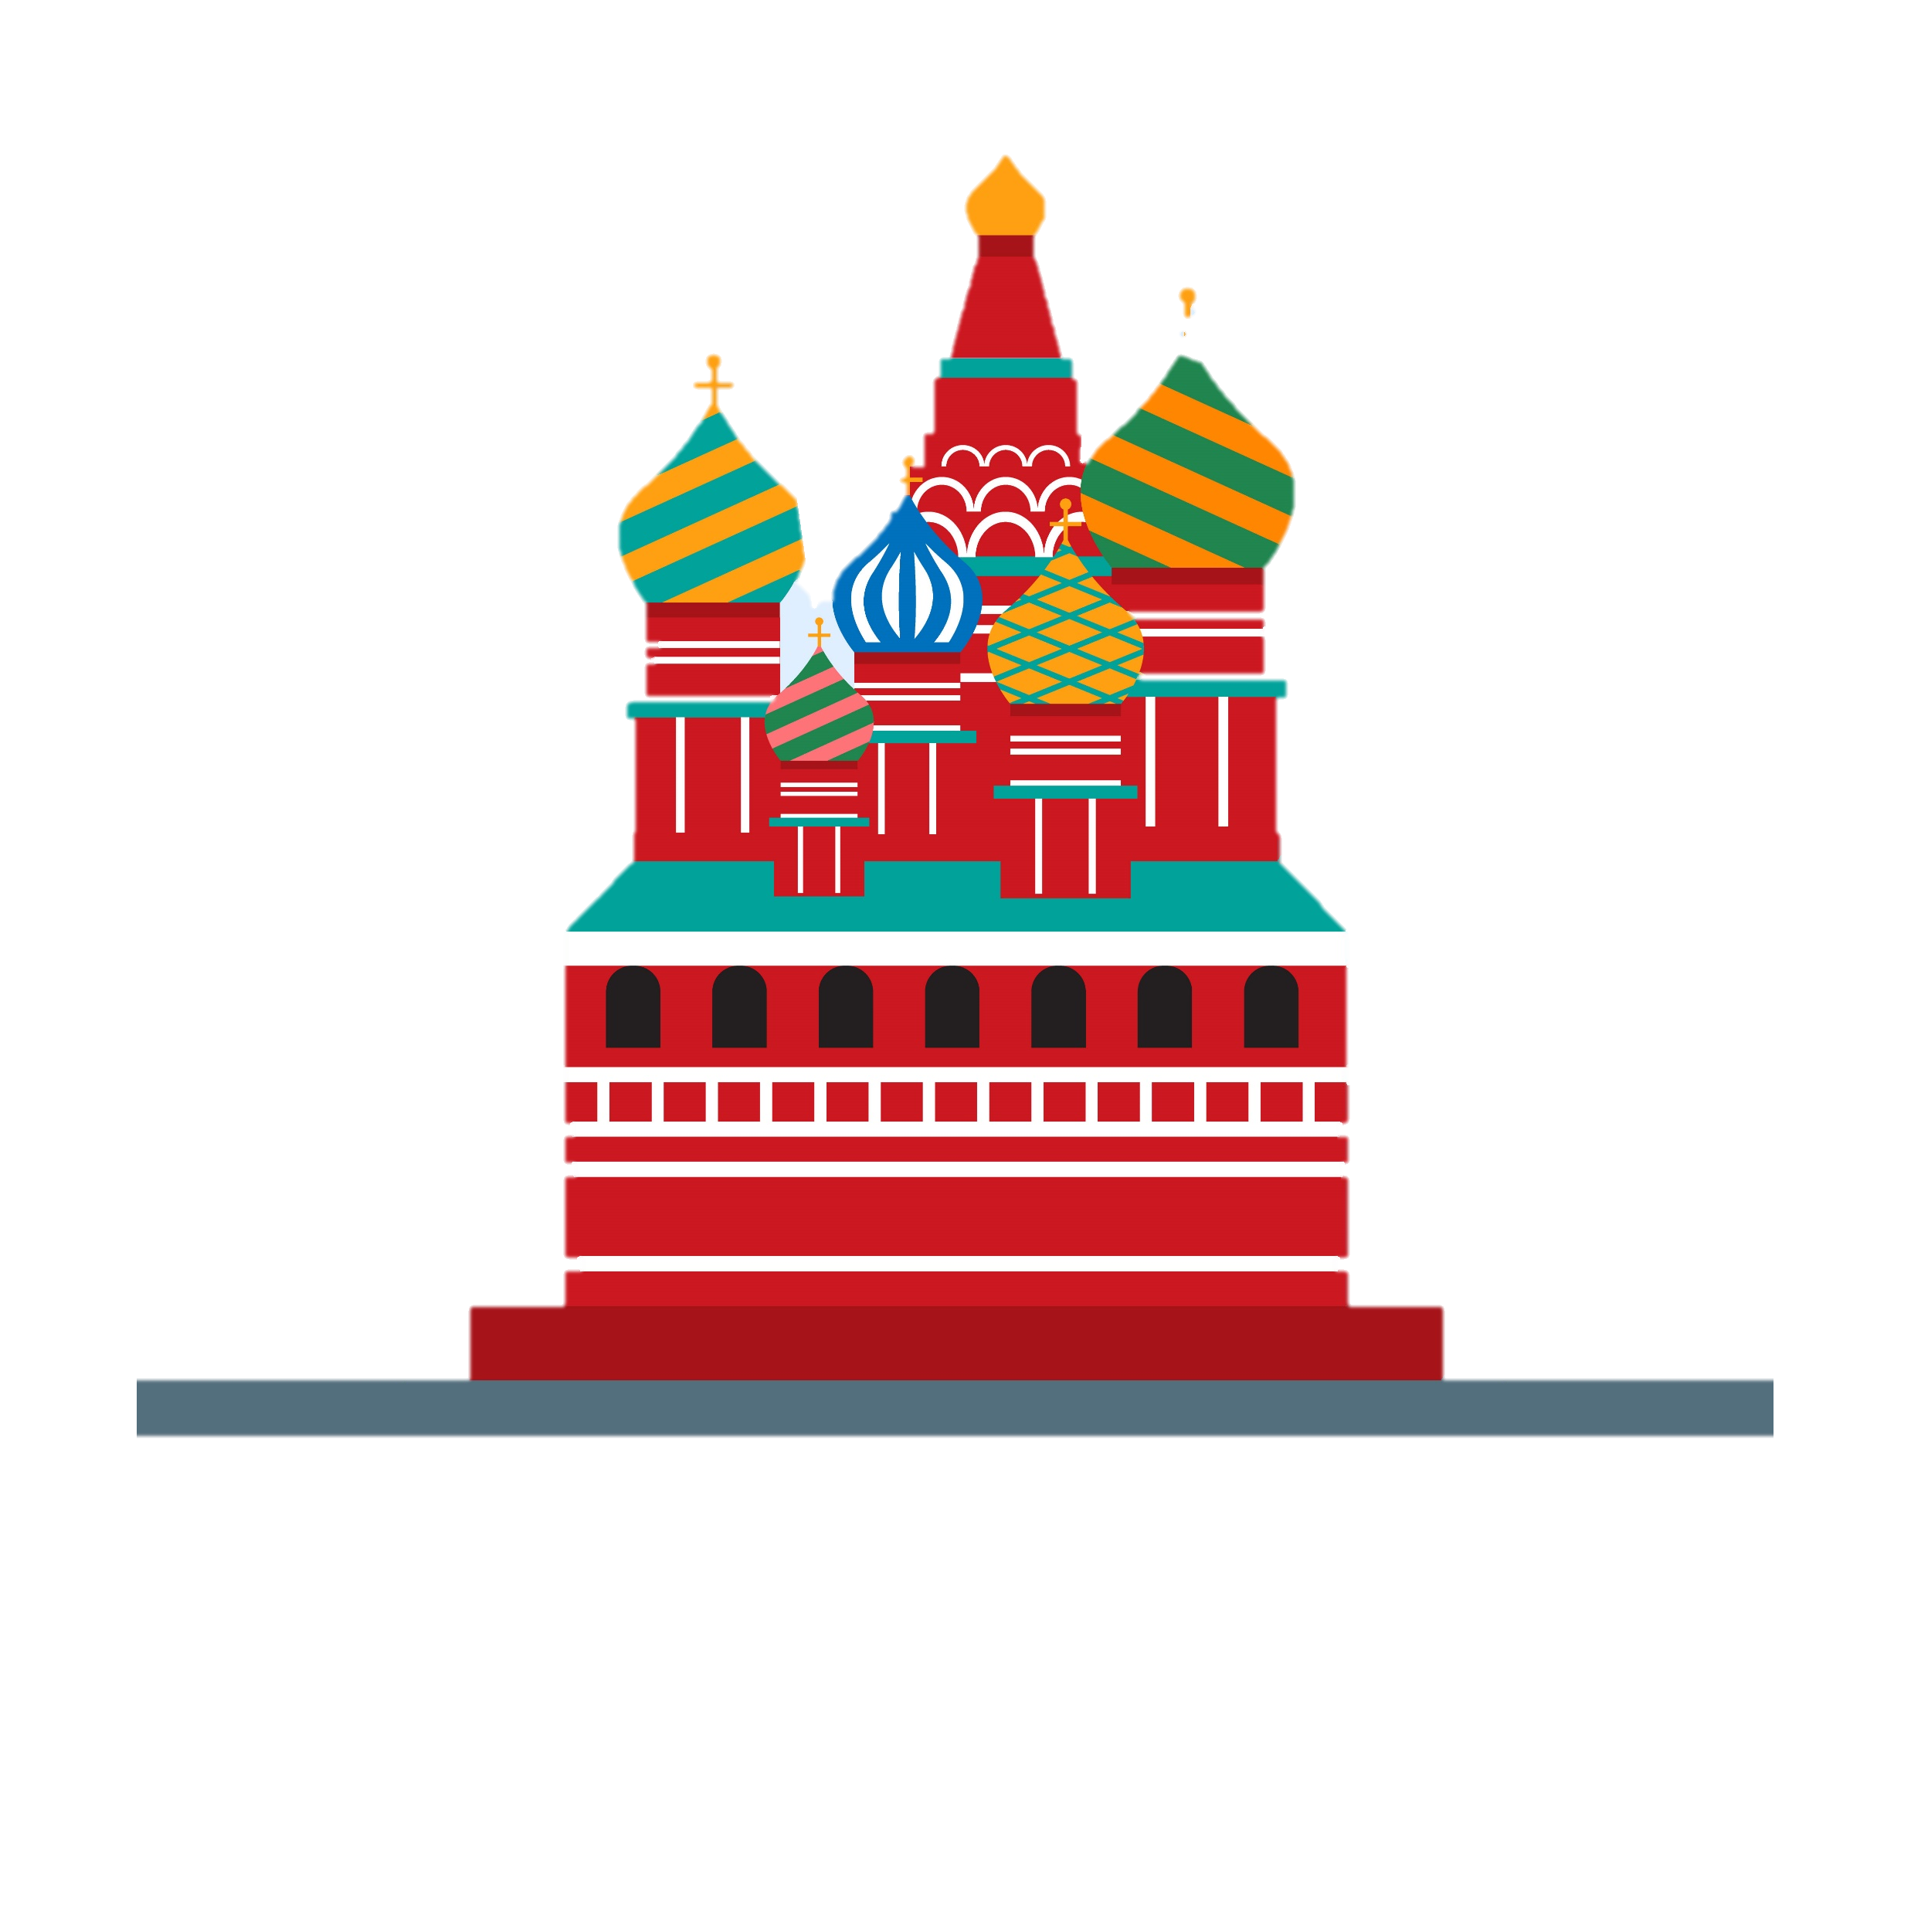
Hello!
We are too busy :(
Can you help us set the table?

Slide 5
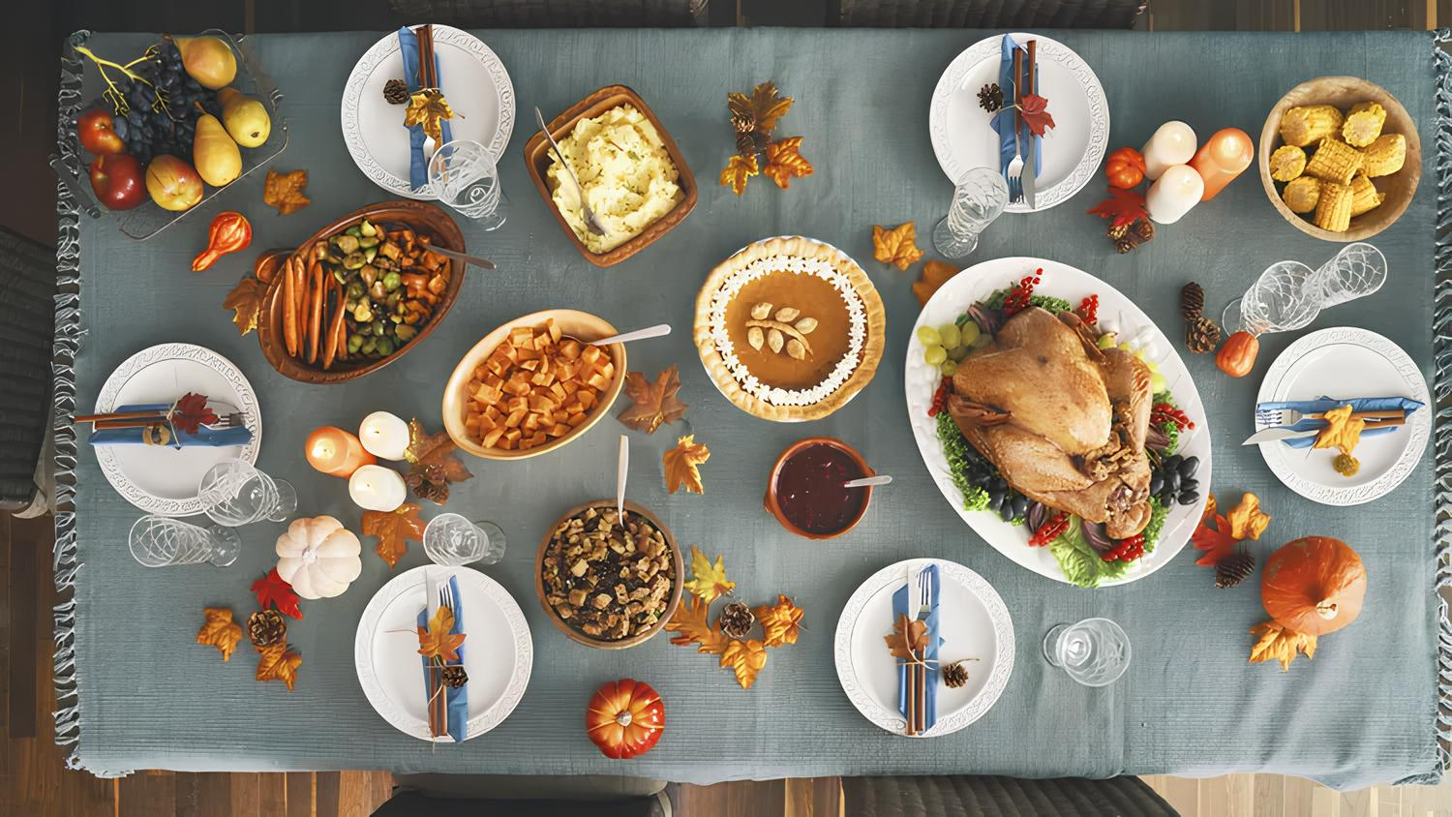

Slide 6
Prepare Thanksgiving Products
Задание : подготовить продукты для праздничного ужина.
На столе расположены карточки с продуктами. У вашей команды есть меню с ингредиентами.
Каждая команда выбирает бегуна. У вас есть 2 минуты на подготовку и 30 секунд чтобы взять все нужные карточки.

Slide 7
Set the table
Задание: после того, как вы собрали все нужные вам карточки, нужно расположить ваши блюда в ряд на столе. Теперь каждый берёт карточку с названием блюда и подбирает пару «название – картинка».

Slide 8
Memory Game
1) At the table we have _____.
2) At the table we have ______ and ______.
3) At the table we have _______, ________ and _______.

Slide 9
Now let’s do a quiz!
https://www.baamboozle.com/game/2752074

Slide 10
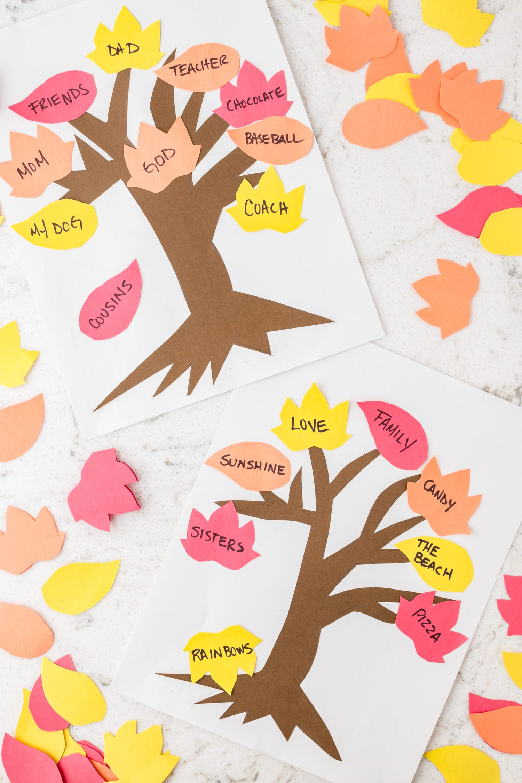
I am thankful for ...
Write on one leaf what are you thankful for.
Напишите на одном листочке то, за что вы благодарны.
Write on another one word you remember from this lesson.
На другом листочке напишите одно слово из нашего занятия.
Put your leaves on the tree.
Прикрепите листочки на дерево.

